Slide 1
Modelos de Riesgo Crediticio
Gustavo Solórzano Andrade
Mayo 2024

Slide 2

Modelos de riesgo crediticio
Los modelos de riesgo crediticio son funciones matemáticas que asignan un valor de 0 o 1 (no prestar o prestar) a un determinado solicitante de crédito según las características de este.

Slide 3

Modelos de riesgo crediticio
Para obtener una función de este tipo hay que basarse en la evidencia histórica de los clientes que han cumplido y los que no, y comparar esta información con las variables que el cliente presenta el momento de solicitar el crédito.
El hacerlo de esta manera reduce la discrecionalidad de los funcionarios de la entidad crediticia.

Slide 4
Modelos de riesgo crediticio
Los métodos más comunes para realizar esta actividad son:
Métodos estadísticos tradicionales:
Análisis discriminante
Modelos logit/probit
Métodos basados en machine learning.

Slide 5
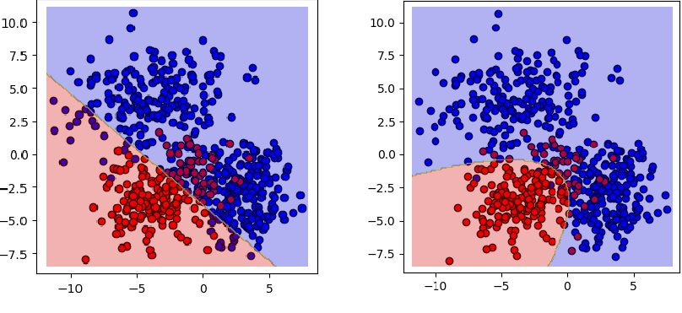
Modelos de riesgo crediticio
El análisis discriminante consiste en representar a cada individuo como un vector en el espacio, según sus características y encontrar un plano (relación lineal) que divida al grupo de los que pagan los créditos de los que no pagan.
También se pueden usar términos de segundo orden para mejorar la clasificación.

Slide 6
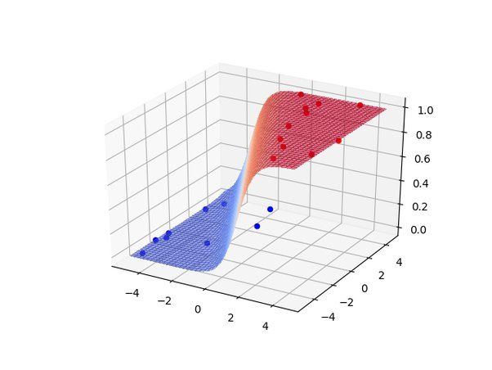
Modelos de riesgo crediticio
Los modelos logit o probit, son tipos de regresiones no lineales donde se obtiene la probabilidad de pago en función de las características del individuo.
Se asigna un valor de corte, una probabilidad mínima de cumplimiento, para poder otorgar el crédito.

Slide 7
Modelos de riesgo crediticio
Con el auge de las nuevas técnicas de automatización (machine learning, Deep learning, etc), los modelos crediticios también se suman a la utilización de estas.
Mientras el análisis discriminante y los logit y probit requieren que el investigador de la forma funcional en la que las características del individuo afectan al pago o no pago, las redes neuronales se ajustan a la forma funcional que sea, siempre y cuando haya suficientes capas en la red.

Slide 8
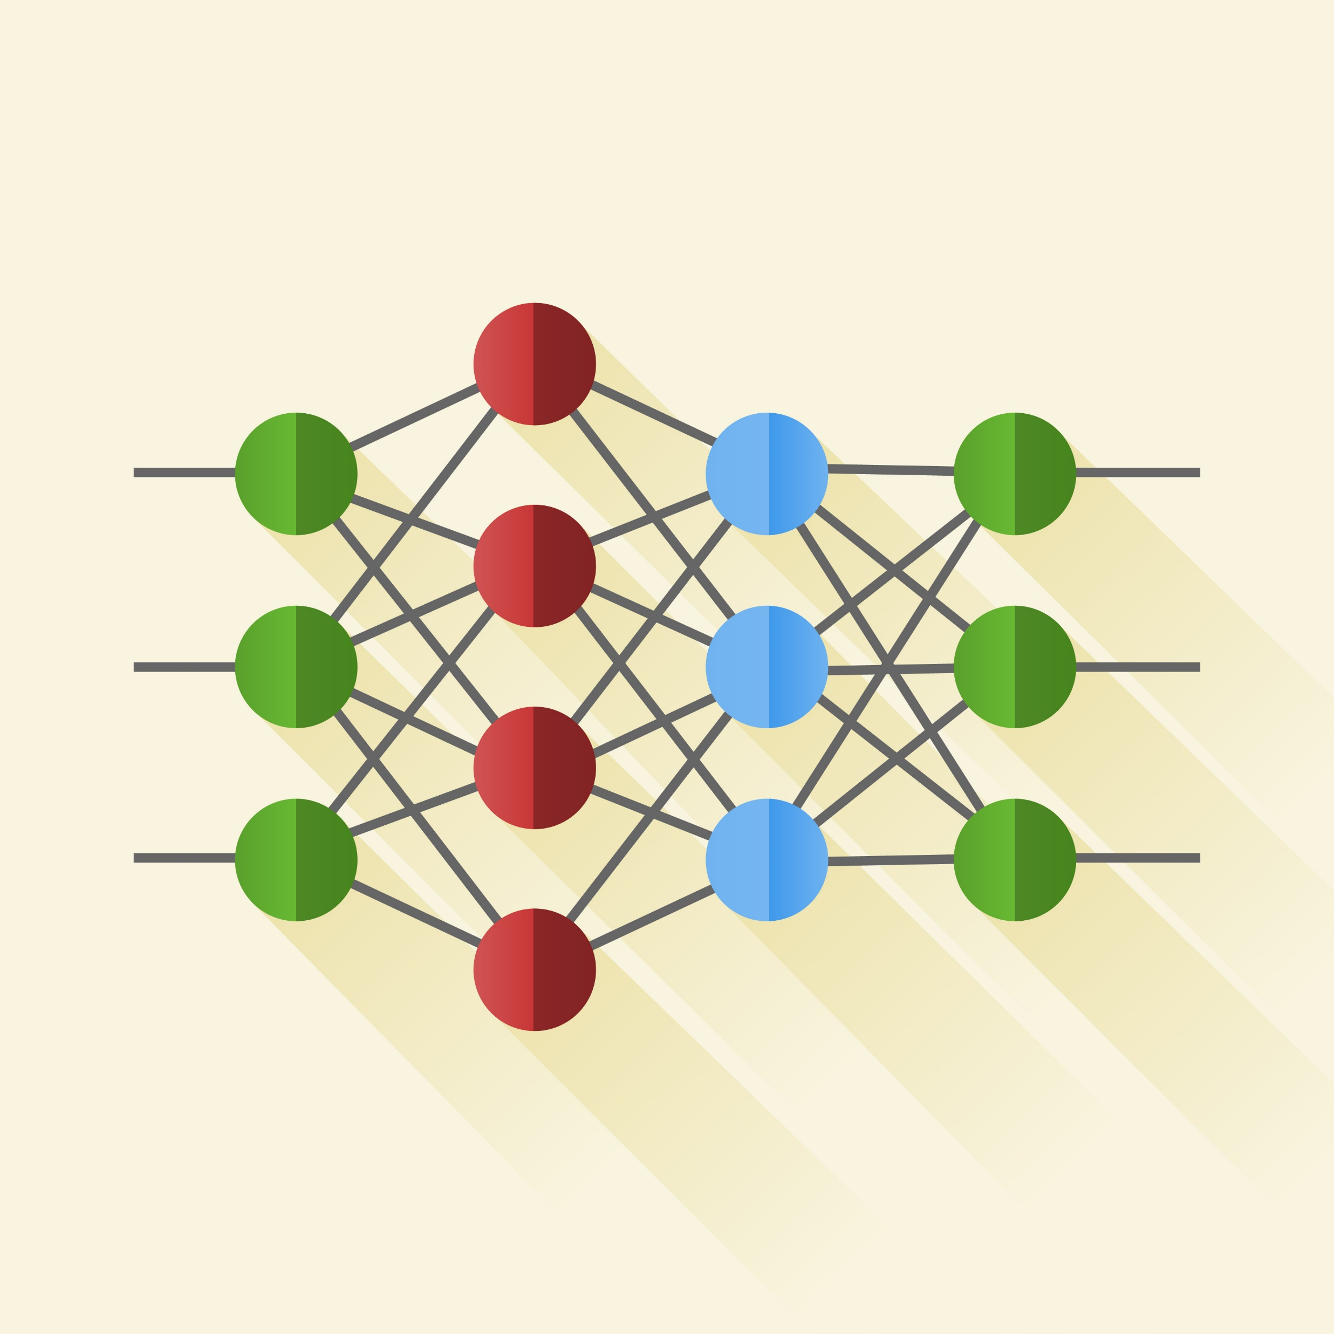
Modelos de riesgo crediticio
Y como es de imaginar, si queremos dar muchas capas a la red, con muchos coeficientes por estimar, es necesario tener grandes bases de datos para poder entrenar el modelo.

Slide 9
Modelos de riesgo crediticio
Le Quy Tai, G. T. T. (2019). Deep learning techniques for credit scoring. Journal of economics, business and management, 7(3), 93-96.
Gunnarsson, B. R., Vanden Broucke, S., Baesens, B., Óskarsdóttir, M., & Lemahieu, W. (2021). Deep learning for credit scoring: Do or don’t?. European Journal of Operational Research, 295(1), 292-305.
Gicić, A., Đonko, D., & Subasi, A. (2023). Intelligent credit scoring using deep learning methods. Concurrency and Computation: Practice and Experience, 35(9), e7637.

Slide 10
Modelos de riesgo crediticio
Gracias

